Slide 1


POLICE CRIMINAL RECORD
Kelompok 06:
Muhammad Daffa Ajiputra (1906355781)
Muhammad Mawwalmazie (1906381653)

Slide 2

Latar Belakang
“Dimana ada kebaikan, disitu pula terdapat kejahatan”. Sebuah kutipan yang tentunya tidak asing di telinga kita. Kejahatan merebak dimana-mana, bahkan kejahatan pun tidak ada hentinya berkembang di era digital ini. Mulai dari grup perampokan, penculik hingga perseorangan yang melakukan kejahatan seperti hacking, carding dll.
Adanya kepolisian adalah bentuk pencegahan dari adanya kejahatan yang terjadi. Polisi akan menindak tegas para pelaku kejahatan dengan memberikan hukuman sesuai pasal hukum yang ada. Data-data pelaku kejahatan pun sering diarsipkan dalam bentuk berkas-berkas. Namun, catatan dalam berkas sangat mungkin untuk hilang karena diletakkan secara sembarang.
Oleh karena itu, kami berinisiatif untuk membuat sebuah program yang dapat mengarsipkan data-data pelaku tanpa harus menggunakan kertas. Data-data pelaku pun juga terperinci sehingga apapun yang dicari akan ditemukan pada data tersebut.

Slide 3
Tujuan
Mempermudah pengarsipan data dan mencegah kehilangan arsip
Mencegah terjadinya sabotase dengan adanya password dan username pada program
Menyelesaikan proyek akhir mata kuliah pemrograman lanjut.

Slide 4
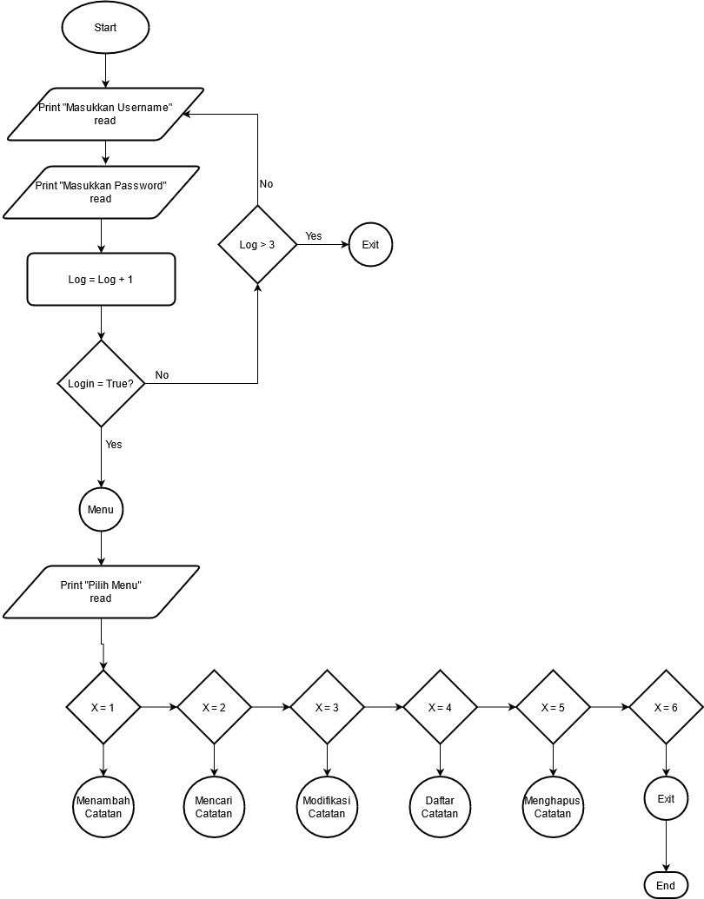
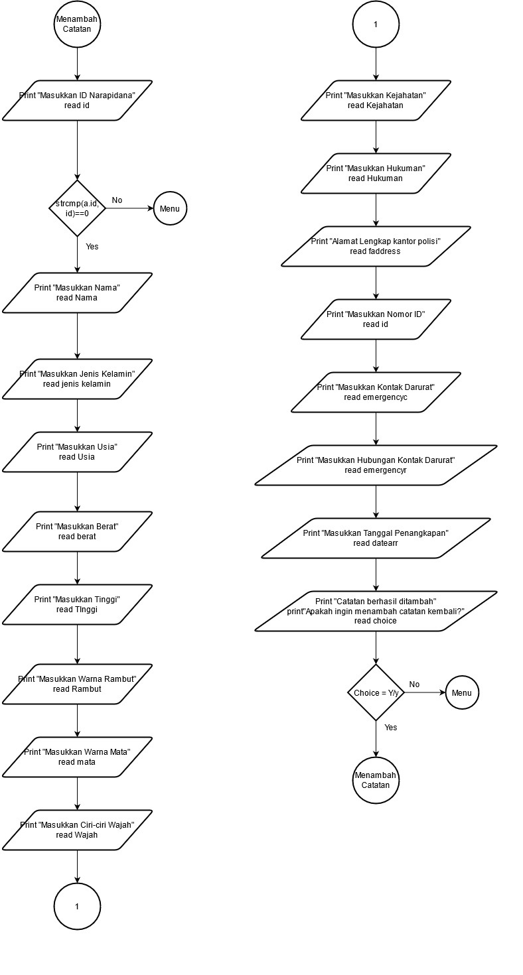
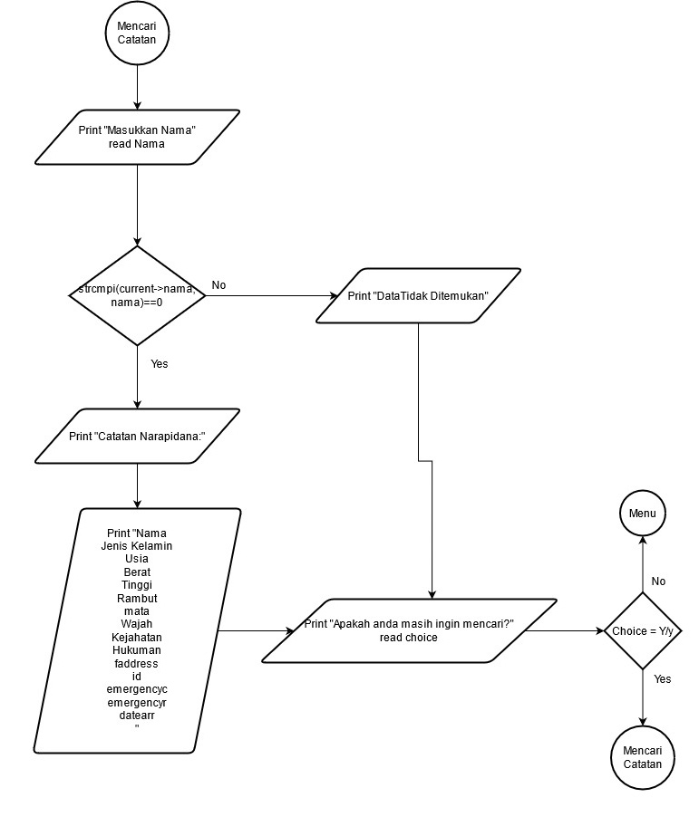
Algoritma

Slide 5
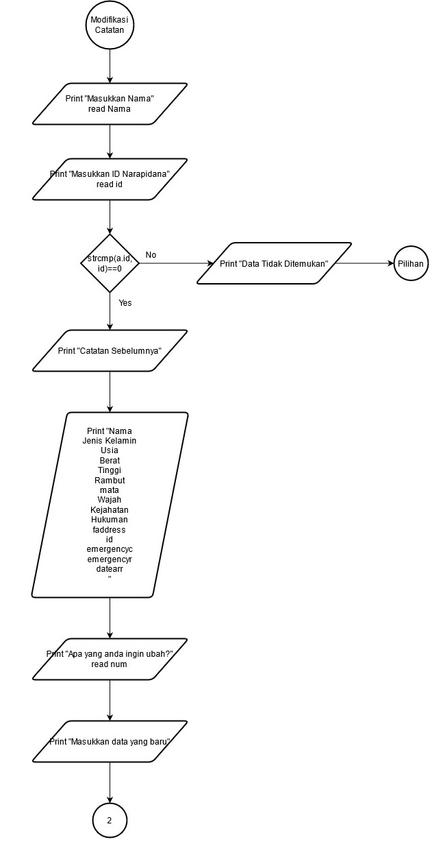
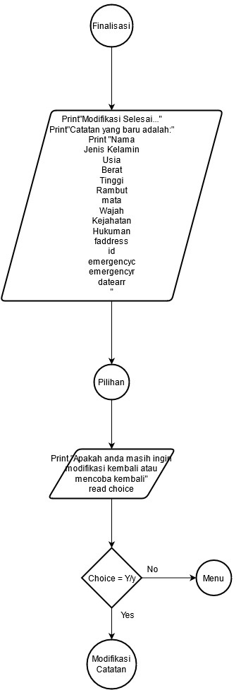
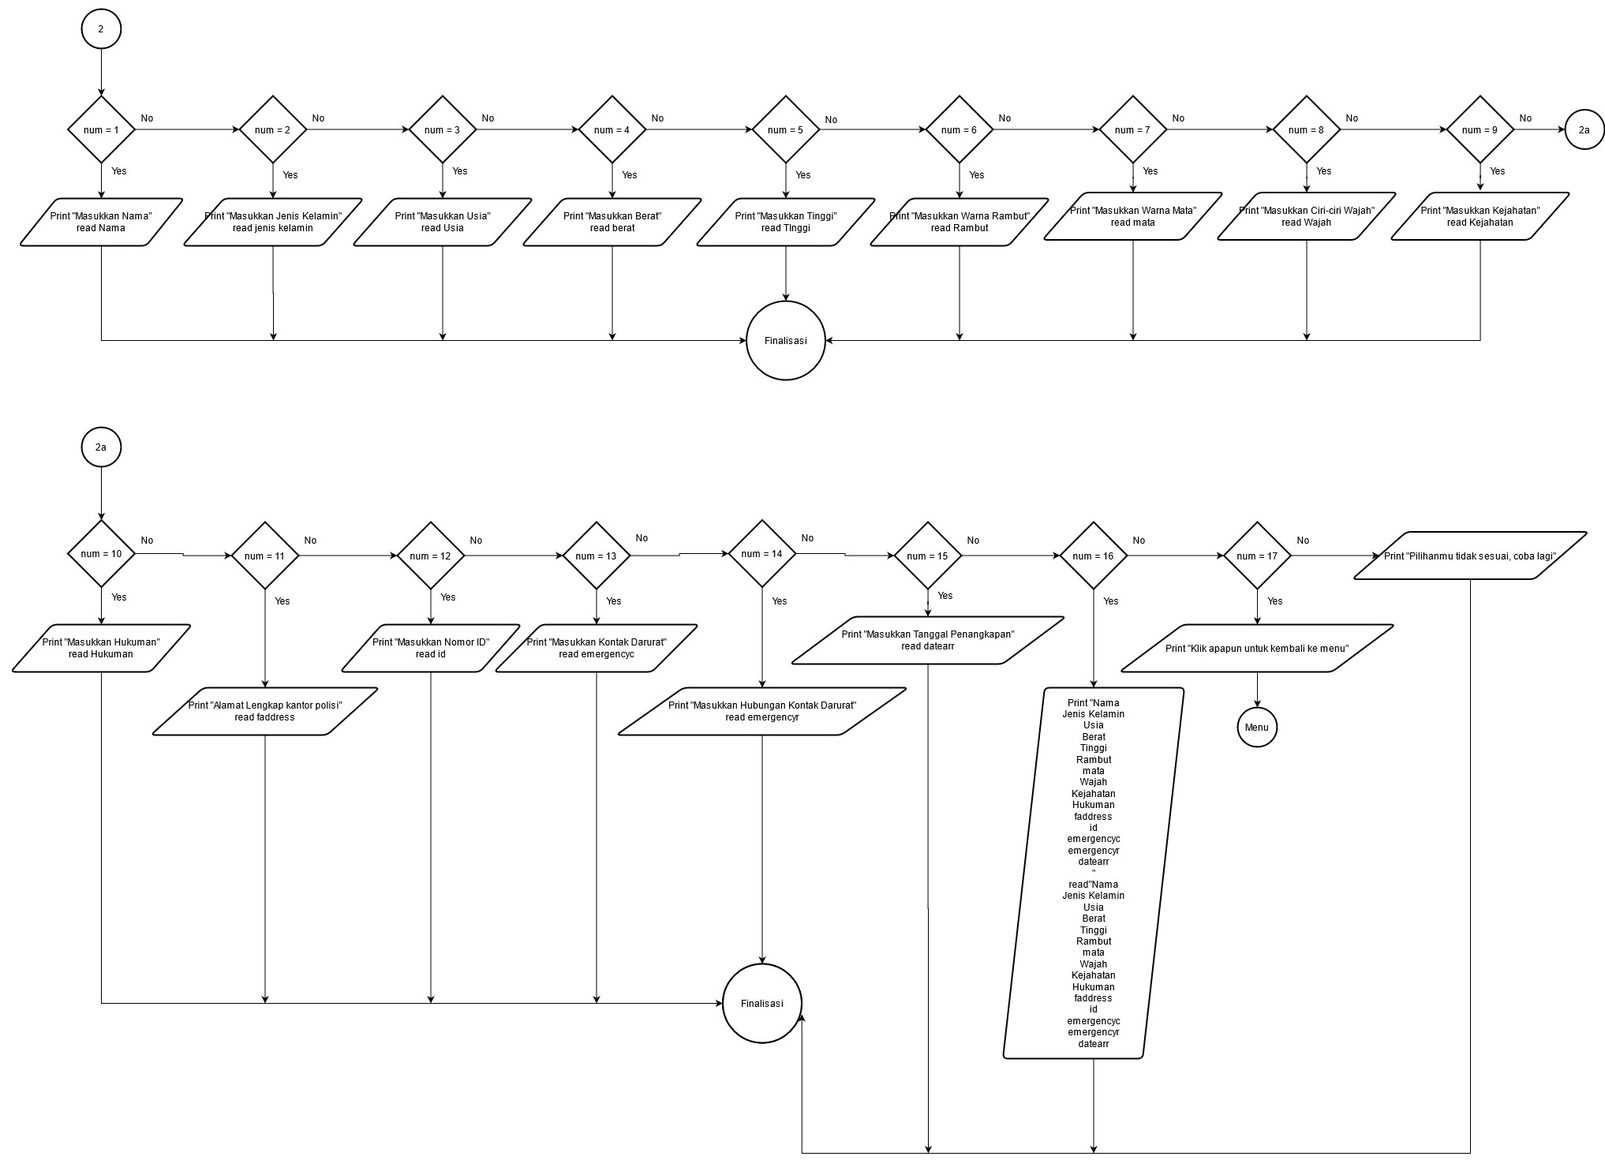

Slide 6
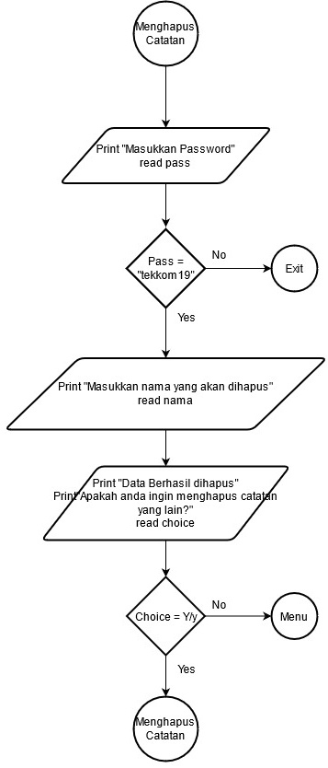
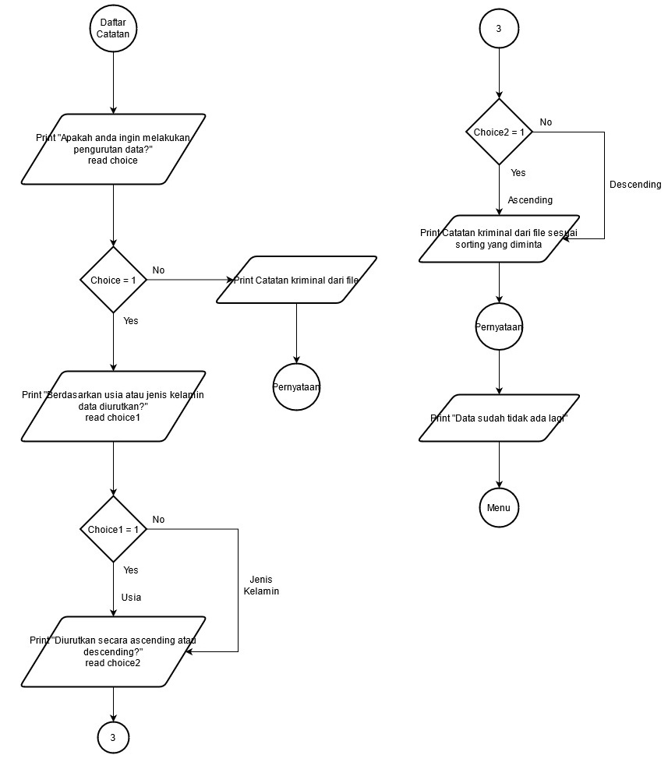

Slide 7
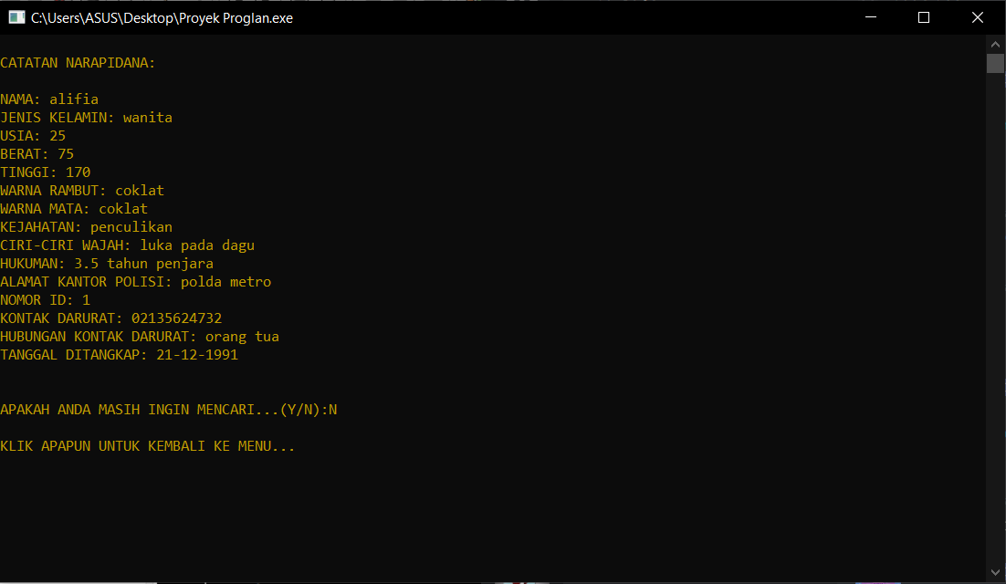
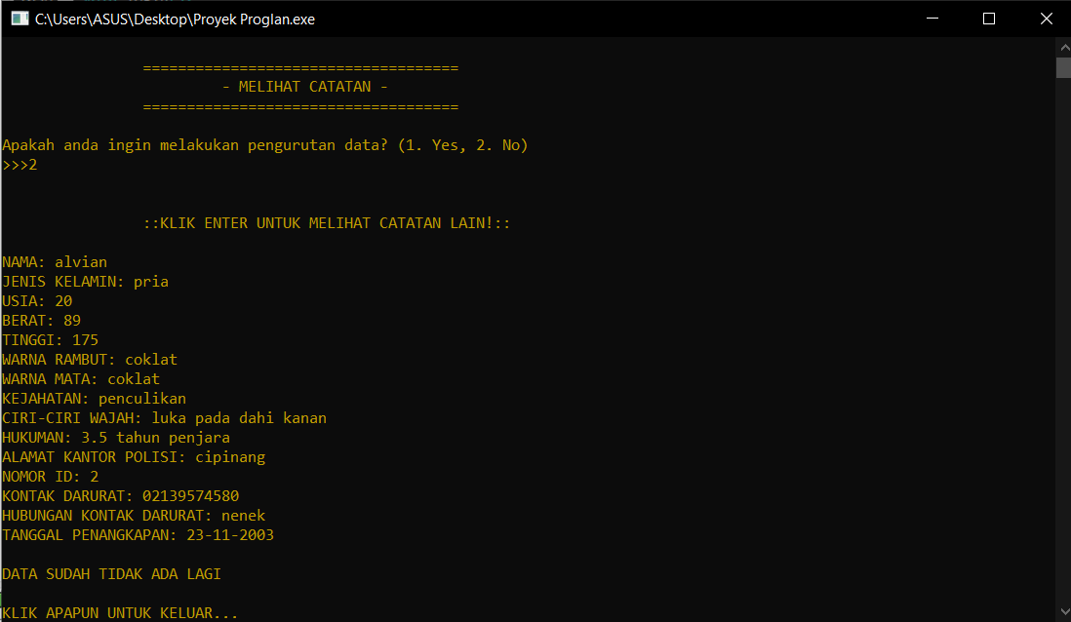
Print Screen

Slide 8
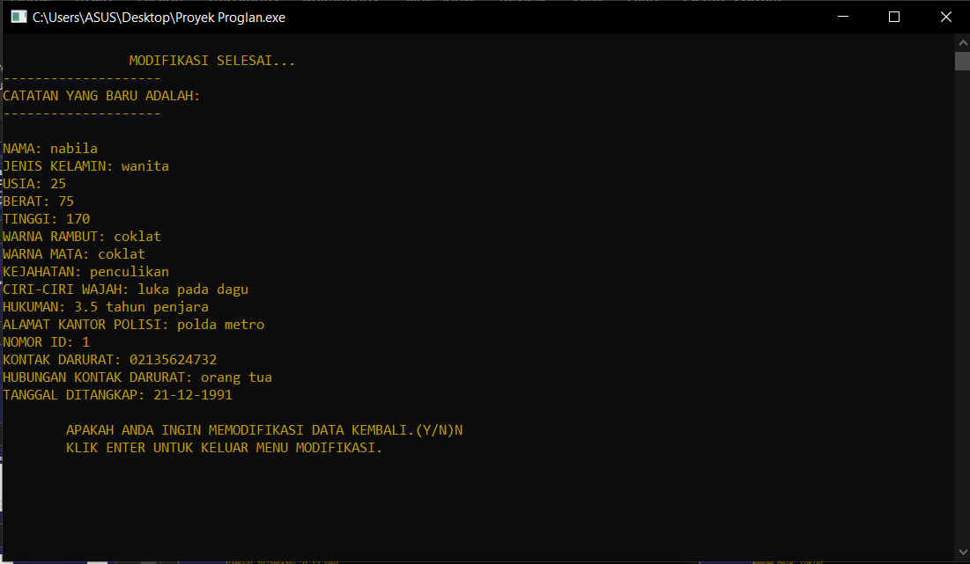
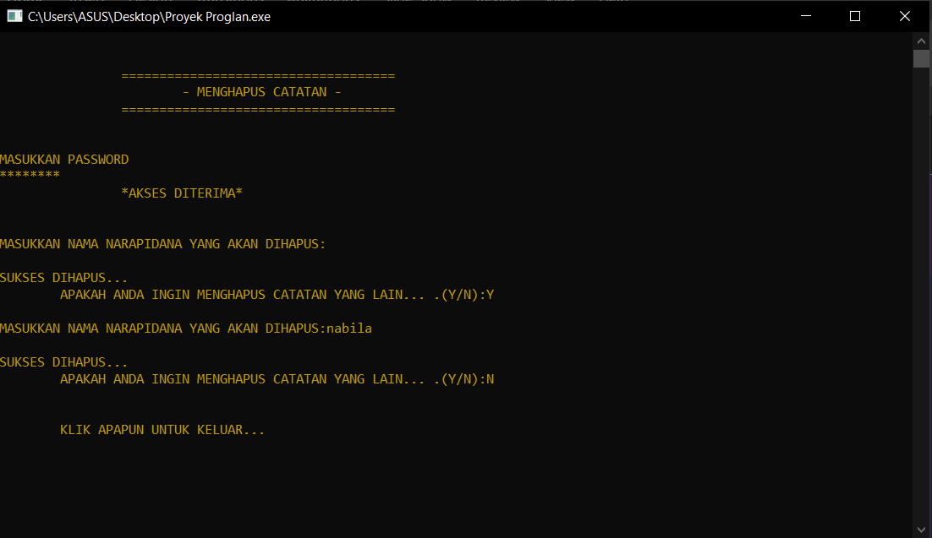

Slide 9
